Slide 1
C
CREAMARKETING
Mitä pienyrittäjän pitäisi
tietää tekoälystä – nyt?
Mahdollisuudet • uudet toimintatavat • näkyvyys • käyttöönotto
Karl-Johan Smeds | Creamarketing
VASEK, Laihia 17.9.2026

Slide 2
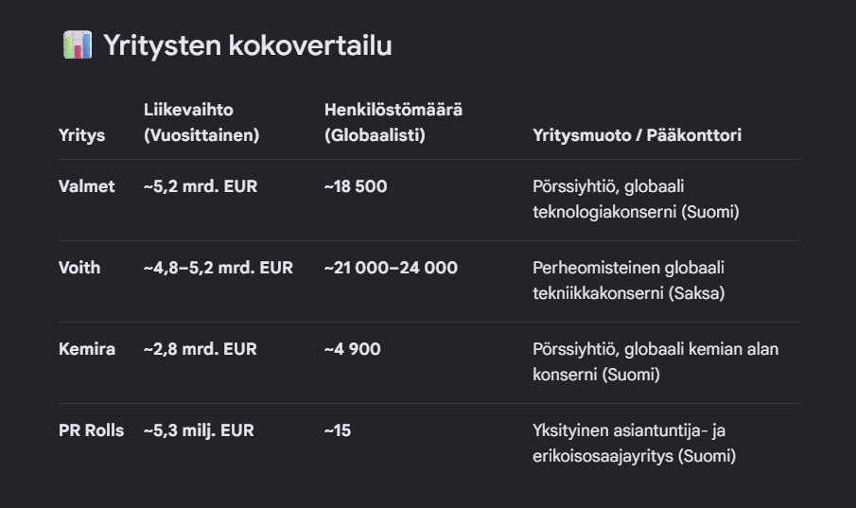
Case: PR Rolls 2026
PR Rolls Oy on globaalisesti toimiva kenttäpalveluihin erikoistunut pinnoitus-, koneistus ja huoltoyritys.
Haku; “Dryer section optimisation”
- 11 900 000 sivuja verkossa
- Kilpailejat: Valmet, Voith, Kemira
- PR Rollsin SEO + GEO arvosana 8/10
CREAMARKETING
Karl-Johan Smeds • AI yrittäjälle
Lähde: Google Search Central, AI Optimization Guide (päiv. 10.7.2026)
13

Slide 3
Creamarketing – yli 25 vuotta verkon parissa
Pitkä kokemus yhdistettynä vahvaan tekniseen osaamiseen.
25+ VUOTTA
VERKKOSIVUT & VERKKOKAUPAT
Kokenut web-toimisto, joka on tehnyt verkkoratkaisuja jo yli neljännesvuosisadan.
Rakennamme verkkosivuja, verkkokauppoja ja varausohjelmistoja.
MONENLAISET ASIAKKAAT
TEKNINEN SUORITUSKYKY
Pk-yritykset, startupit ja kansainväliset toimijat – myös tunnetut brändit.
Suuri painoarvo nopeudelle, toimivuudelle, löydettävyydelle ja tekniselle laadulle.
Meille hyvä verkkopalvelu ei ole vain visuaalinen – sen pitää toimia nopeasti, löytyä ja palvella liiketoimintaa.
CREAMARKETING
Karl-Johan Smeds • AI yrittäjälle
2

Slide 4
Miten me Creamarketingilla katsomme tekoälyä?
AI tehostaa tekemistä – mutta hyvä digitaalinen perusta ratkaisee.
1
AI nopeuttaa
2
Tekniikka mahdollistaa
3
Asiakas ratkaisee
Analyysi, ideointi, sisällön luonnostelu, koodausta, laadunvalvonta, kilpailijavertailu ja työvaiheiden automatisointi voivat nopeutua merkittävästi.
Dreamteam (AI työntekijät)
Jos sivu on hidas, data epäselvää tai integraatiot puutteellisia, AI ei korjaa perustaa. Hyvä tekninen toteutus tekee AI-hyödystä käyttökelpoista.
Tavoite ei ole “käyttää AI:ta”, vaan tehdä asiakkaan asioinnista helpompaa ja yrityksen toiminnasta tehokkaampaa.
Creamarketingin näkökulma: AI + laadukas verkkopalvelu + hyvä data + selkeä liiketoimintatavoite.
CREAMARKETING
Karl-Johan Smeds • AI yrittäjälle
3

Slide 5
Kolme asiaa mukaan tästä esityksestä
Tavoite ei ole oppia kaikkea tekoälystä – vaan saada käytännön ote.
1
Missä tekoäly tuottaa arvoa?
Tunnista tehtävät, joissa säästyy aikaa, laatu paranee tai asiakas saa nopeammin vastauksen.
2
Mikä on muuttunut vuonna 2026?
AI ei enää vain kirjoita: se etsii, analysoi tiedostoja, käyttää työkaluja ja voi tehdä monivaiheisia tehtäviä (esim. MCP)
3
Mitä kannattaa tehdä jo huomenna?
Kokeile yhtä omaa tehtävää, mittaa hyöty ja tee toimivasta tavasta vakio.
Ydinajatus: pienyrityksen etu ei ole suurin AI-budjetti – vaan nopeus kokeilla ja ottaa toimivat tavat käyttöön.
CREAMARKETING
Karl-Johan Smeds • AI yrittäjälle
4

Slide 6
AI 2026: apurista toimijaksi
Suurin muutos on siirtymä “vastauksista” kohti työn tekemistä ja agenttipohjaista toimintaa.
1
2
3
4
KESKUSTELEE
→
ETSII
→
ANALYSOI
→
TOIMII
ideat, luonnokset, kysymykset
ajantasainen tieto verkosta
PDF:t, taulukot, kuvat, data
monivaiheiset tehtävät ja työkalut
Käytännön ero: ennen kysyit “kirjoita sähköposti”. Nyt voit pyytää: “etsi taustat, vertaile vaihtoehdot, tee suositus, luonnostele viesti ja lähetä viesti”.
CREAMARKETING
Karl-Johan Smeds • AI yrittäjälle
Lähde: OpenAI, ChatGPT agent (17.7.2025)
5

Slide 7
Ajattele tekoälyä työparina
Se on nopea luonnostelija, analysoija ja keskustelukumppani. Vastuu jää ihmiselle -> “Human in the loop”.
AI on hyvä, kun…
AI ei ole hyvä, kun…
●
tarvitset ensimmäisen luonnoksen
×
päätös vaatii varmaa faktaa ilman tarkistusta
●
haluat tiivistää tai jäsentää aineistoa
×
luottamuksellinen tieto syötetään ilman lupaa
●
etsit vaihtoehtoja, riskejä tai ideoita
×
vastuu ulkoistetaan asiakkaan tai työntekijän puolesta
●
haluat vertailla paljon tietoa nopeasti
×
AI:n ehdotus julkaistaan sellaisenaan
●
toistat samantyyppistä tekstityötä
×
et itse osaa arvioida, onko lopputulos järkevä
Paras yhdistelmä: AI + oma asiantuntemus
CREAMARKETING
Karl-Johan Smeds • AI yrittäjälle
6

Slide 8
Missä pienyrityksen arvo yleensä syntyy?
Aloita tehtävistä, joita teet usein, joissa on paljon tekstiä tai joissa ensimmäinen luonnos vie aikaa.
1
MYYNTI
2
MARKKINOINTI & WEB
Tarjoukset, yhteydenotot, asiakaskohtaiset viestit
Sisältöideat, verkkosivut, kilpailija-analyysi, näkyvyys
3
ASIAKASPALVELU
4
HALLINTO
Vastauspohjat, FAQ, palautteiden yhteenveto
Muistiot, ohjeet, raportit, tiedostojen analyysi
Nyrkkisääntö: jos tehtävä toistuu viikoittain, testaa voiko AI tehdä 50–80 % valmistelusta.
CREAMARKETING
Karl-Johan Smeds • AI yrittäjälle
7

Slide 9
12 konkreettista käyttökohdetta – päivitetty
Valitse yksi, jossa aineisto on jo olemassa ja lopputulos on helppo tarkistaa.
1
Asiakassähköpostin luonnos
2
Tarjouksen rakenne
3
Myyntitapaamisen valmistelu
4
Verkkosivun nykytila-analyysi
5
Kilpailija-analyysi
6
Sisältöideat & someversiot
7
FAQ & vastauspohjat
8
Asiakaspalautteen teemat
9
Kokousmuistio → tehtävät
10
Ohje → checklist
11
PDF/taulukko → havainnot
12
Työpäivän priorisointi
Vinkki: aloita “mikä vie minulta turhaan aikaa joka viikko?” -> Listaa työtehtävät -> Vert. “Spotify playlist”
CREAMARKETING
Karl-Johan Smeds • AI yrittäjälle
8

Slide 10
Uusi käytännön harjoitus: verkkosivun 20 min AI-tarkastus
AI voi toimia ulkopuolisena “toisena silmäparina” – kun annat sille oikean tehtävän.
Pyydä AI:ta arvioimaan esimerkiksi:
VALMIS PROMPTI
✓
Ymmärtääkö 10 sekunnissa mitä yritys myy?
“Toimi pienen yrityksen verkkosivujen asiantuntijana. Arvioi tämä sivu asiakkaan näkökulmasta. Kerro 1) mikä on heti selkeää, 2) mikä jää epäselväksi, 3) mitkä 5 muutosta parantaisivat luottamusta ja yhteydenottoja, 4) mitkä kysymykset asiakkaalla jäävät ilman vastausta. Priorisoi ehdotukset vaikutus / työmäärä -periaatteella.”
✓
Kenelle palvelu on tarkoitettu?
✓
Mikä erottaa yrityksen kilpailijoista?
✓
Löytyykö selkeä seuraava askel / CTA?
✓
Mihin asiakkaan kysymyksiin sivu ei vastaa?
✓
Mitä pitäisi lisätä Googlea ja AI-hakuja varten?
+ Lisää mukaan URL, palvelukuvaus tai sivun teksti.
+ Pyydä AI:ta perustelemaan jokainen muutos.
CREAMARKETING
Karl-Johan Smeds • AI yrittäjälle
9

Slide 11
Kilpailija-analyysi: älä kysy “kuka on paras?”
Parempi kysymys on: missä asiakkaan tarpeessa kilpailijoiden välillä on aukko?
1
1. Kerää
2
2. Vertaa
3
3. Päätä
Oma sivu + 2–3 kilpailijan sivua. Palvelut, hinnat, lupaukset, referenssit, FAQ.
Mitä kaikki sanovat? Mitä vain yksi sanoo? Missä asiakas joutuu arvaamaan?
Valitse 3 asiaa, joilla oma sivu voi olla selkeämpi, hyödyllisempi tai uskottavampi.
PROMPTI
“Vertaa näitä verkkosivuja asiakkaan näkökulmasta. Älä tee yleistä paremmuusjärjestystä. Etsi sen sijaan 1) sisällölliset aukot, 2) luottamusta lisäävät elementit, 3) erot palvelulupauksissa ja 4) viisi mahdollisuutta erottautua ilman hinnalla kilpailemista.”
HUOM! AI:n tehtävä on tuottaa havaintoja. Strateginen valinta kuuluu yritykselle.
CREAMARKETING
Karl-Johan Smeds • AI yrittäjälle
10

Slide 12
Hyvä prompti 2026 = toimeksianto + aineisto + laatukriteeri
Paras tulos syntyy, kun AI saa saman briefin kuin hyvä yhteistyökumppani.
ROOLI
Kuka olet?
TAVOITE
Mitä pitää saada aikaan?
AINEISTO
Mihin tieto perustuu?
RAJAT
Mitä ei saa tehdä?
MUOTO
Millaisena vastauksena?
TARKISTUS
Miten arvioidaan laatua?
“Toimi pienen rakennusyrityksen markkinointikumppanina. Käytä vain alla olevaa palvelukuvausta. Tee 3 LinkedIn-postausta taloyhtiöiden hallituksille. Sävy: selkeä ja luotettava. Max 700 merkkiä. Älä lisää väitteitä, joita aineistossa ei ole. Tarkista lopuksi, että jokaisessa postauksessa on yksi konkreettinen asiakashyöty.”
CREAMARKETING
Karl-Johan Smeds • AI yrittäjälle
11

Slide 13
Seuraava taso: promptista työnkulkuun – ja vasta sitten agenttiin
Kun sama työ toimii toistuvasti, siitä kannattaa tehdä vakio.
1. KOKEILE
2. TALLENNA
3. STANDARDISOI
4. INTEGROI
5. AGENTTI
→
→
→
→
Yksi tehtävä
yhdellä promptilla
Hyvä prompti
pohjaksi
Syöte + ohje +
tarkistuslista
Sähköposti, CRM,
dokumentit, data
Monivaiheinen työ
valvotusti
Älä automatisoi huonoa prosessia. Ensin toimiva tapa → sitten integraatio → lopuksi agentti.
Agentti tarvitsee erityisesti selkeät rajat: mitä se saa tehdä, milloin se pysähtyy ja mitä ihminen hyväksyy.
CREAMARKETING
Karl-Johan Smeds • AI yrittäjälle
Lähde: OpenAI, ChatGPT agent (2025–2026)
12

Slide 14
Näkyvyys muuttuu: löytyykö yrityksesi myös AI-vastauksista?
Asiakas voi aloittaa tiedonhaun Googlessa, ChatGPT:ssä tai muussa AI-palvelussa.
Mitä pienyritys voi tehdä?
Ennen
Google → verkkosivu → vertailu
1
Selkeästi: mitä myyt, kenelle ja missä?
2
Vastaa asiakkaan oikeisiin kysymyksiin – ei vain avainsanoihin.
Nyt
Kysymys AI:lle → vertailu → suositus → verkkosivu / yhteydenotto
3
Näytä kokemus: referenssit, tekijät, luvut, esimerkit.
4
Pidä tiedot ajantasaisina ja sivut teknisesti löydettävinä.
SEO ei katoa – mutta löydettävyys laajenee.
5
Rakenna sisältöä, johon muutkin lähteet voivat viitata.
Google: generatiivisen haun perusta on edelleen hyvä SEO ja hyödyllinen, luotettava sisältö.
CREAMARKETING
Karl-Johan Smeds • AI yrittäjälle
Lähde: Google Search Central, AI Optimization Guide (päiv. 10.7.2026)
13

Slide 15
Huomenna: tee nämä kolme asiaa
Tekoälyn hyöty ei tule kuuntelemalla esityksiä – vaan kokeilemalla omaan työhön.
1
2
3
Valitse yksi toistuva tehtävä
Tee yksi hyvä toimeksianto
Vertaa ennen / jälkeen
“Tähän menee liikaa aikaa.”
Aineisto + tavoite + rajat + muoto.
Säästikö aikaa? Paransiko laatua? Voinko käyttää tätä uudelleen?
Kysymyksiä? • Mikä käyttökohde sinulla on ensimmäisenä mielessä?
CREAMARKETING
Karl-Johan Smeds • AI yrittäjälle
16

Slide 16
30 päivän aloitussuunnitelma
Pieni koe, mitattava hyöty, sitten vasta laajennus.
VIIKKO 1
VIIKKO 2
VIIKKO 3
VIIKKO 4
1
2
3
4
Valitse 1 tehtävä
Tee 10 kokeilua
Tee näkyvyys- tai data-audit
Vakioi tai lopeta
Kirjaa lähtötilanne: aika, laatu, toistuvuus. Valitse tehtävä, jossa lopputulos on helppo tarkistaa.
Hio promptia. Kokeile eri aineistoilla. Tallenna paras versio ja merkitse, missä AI epäonnistuu.
Analysoi verkkosivu, kilpailijat tai yksi tiedosto. Pyydä AI:lta priorisoitu toimenpidelista.
Jos hyöty on selkeä, tee työohje ja integraatio. Jos ei, vaihda käyttökohdetta.
CREAMARKETING
Karl-Johan Smeds • AI yrittäjälle
15

